Slide 1
«ПОЧЕМУ КРАТЧАЙШЕЕ РАССТОЯНИЕ МЕЖДУ ДВУМЯ ТОЧКАМИ – ОТРЕЗОК ПРЯМОЙ».
Работали над проектом ученики 7Б
Иванова Ангелина,
Порядин Илья,
Акимушкин Евгений,
Шацких Олег
Подготовили:
Ученики 7б класса
Полушкин Дмитрий
и
Никита Чигирёнков

Slide 2
Актуальность.
Понятие геометрическое расстояние является одним из главных практически значимых понятий геометрии. Ответ на вопрос:”На каком расстоянии?..”является движущей силой развития геометрии. Мы пока только знакомимся с начальными геометрическими сведениями. Но уже пытаемся проводить некоторые исследования в вопросах о расстоянии между двумя точками.

Slide 3
Цель.
Развитие понятия расстояние на плоскости и в пространстве.

Slide 4
Задачи исследования.
Доказать, что расстояние между двумя точками по ломаной больше, чем длина отрезка, соединяющего эти точки.
Доказать, что расстояние между двумя точками по дуге больше, чем длина отрезка, соединяющего эти точки.
Рассмотреть задачи практического содержания по этой теории.
Рассмотреть случаи, когда выводы этого проекта перестают «работать».

Slide 5
Гипотеза.
Кратчайшее расстояние между двумя точками - отрезок
прямой, соединяющий эти точки.

Slide 6
Объект исследования.
Расстояние в геометрии.
Предмет исследования.
Расстояние между двумя точками.

Slide 7
Методы исследования.
1.Наблюдение ( способ познания объективного мира, основанный на непосредственном восприятии предметов и явлений при помощи органов чувств без вмешательства в процесс со стороны исследователя. )
2. Формализация ( отображение объекта или явления в знаковой форме какого-либо искусственного языка (математики)
3. Сравнение (установление различия между объектами материального мира или нахождение в них общего; осуществляется как при помощи органов чувств, так и при помощи специальных устройств)
4. Анализ ( метод познания при помощи расчленения или разложения предметов исследования на составные части)
5.Обобщение ( совокупность мыслительных операций, приводящих к конечному результату - выводу. )

Slide 8
Неравенство треугольника иллюстрирует, что путь по ломаной больше , чем путь по отрезку.
B
C
A
AC<AB+BC

Slide 9
Обобщим для многозвеньевой ломаной.
B
D
C
E
A
АB+BC+CD+DE
>AC+CE
>AE

Slide 10
Докажем для дуги.
D
C
E
B
A
При увеличении количества звеньев ломаной периметр ломаной приближается к периметру дуги. Значит путь по отрезку короче любого другого пути.
AB
<AD+DB
<AC+CD+DE+EB

Slide 11
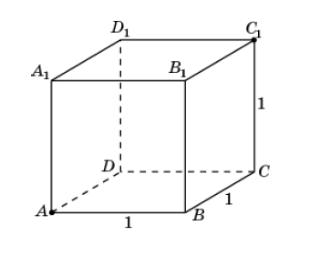
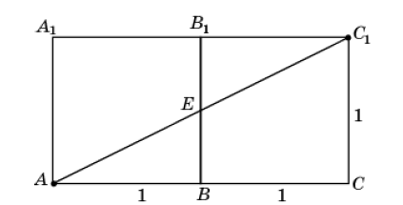
Задача практического содержания.
Найти расстояние от точки А до С1 по поверхности куба.
Рассмотрим фрагмент развёртки куба.
(передняя и правая грани)

Slide 12
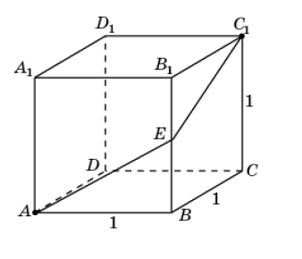
Задача практического содержания №1
Следует отметить , что расстояние между этими точками в пространстве есть отрезок АС1

Slide 13
Вывод.
1)кратчайшее расстояние между двумя точками есть отрезок соединяющий эти точки.
2)понятие расстояния , как одно из базовых имеет широкий спектр применения в задачах.

Slide 14
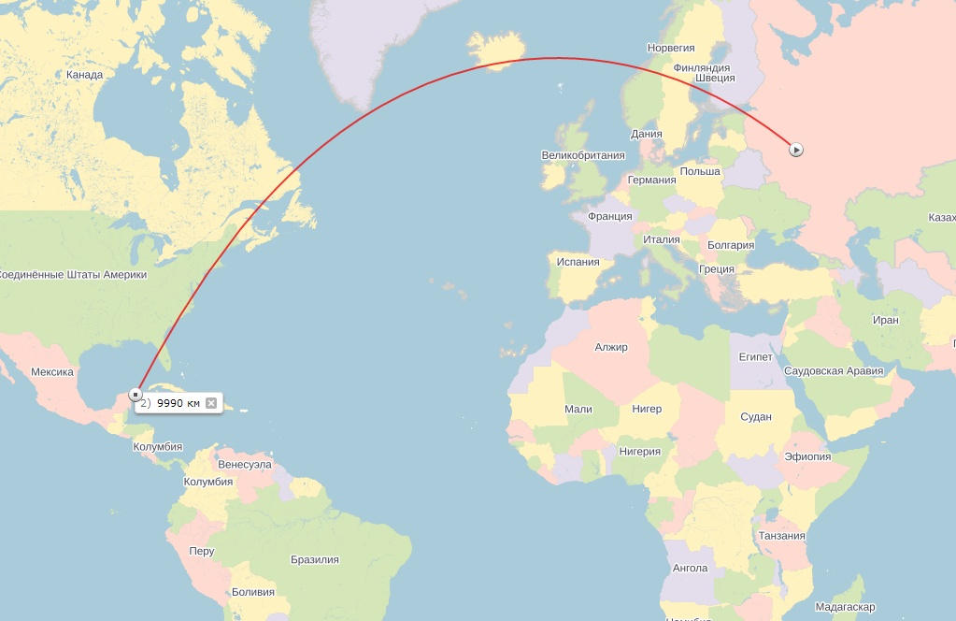
Но случайно мы увидели, что самолет, летящий из Мексики в Россию, имеет маршрут в виде такой дуги и задумались, а почему же это.

Slide 15
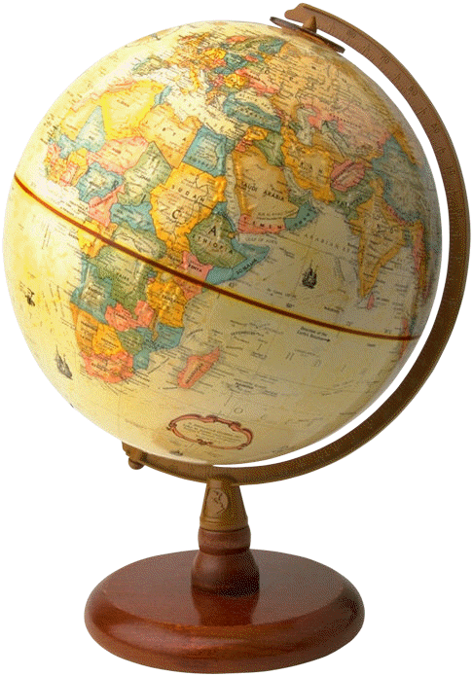
В источниках поискали, все сводится к тому, что Земля -это шар и дуга есть кратчайшее расстояние на сферической поверхности. Решили мы провести «независимое расследование».

Slide 16
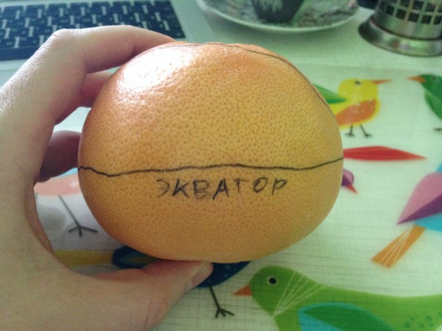
Взяли грейпфрут и отметили на нем условно экватор
и две точки в разных «полушариях».

Slide 17
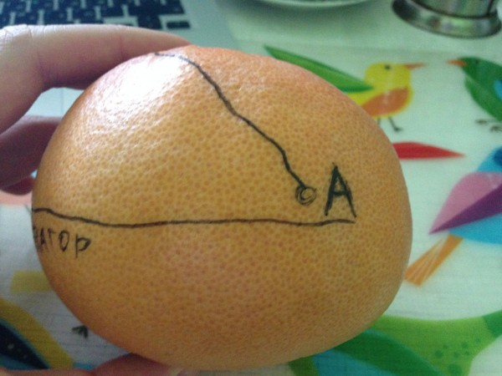
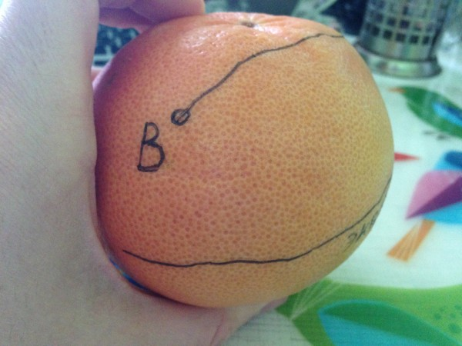
Принимая грейпфрут за модель планеты, мы попытались соединить А и В кратчайшим путем.

Slide 18
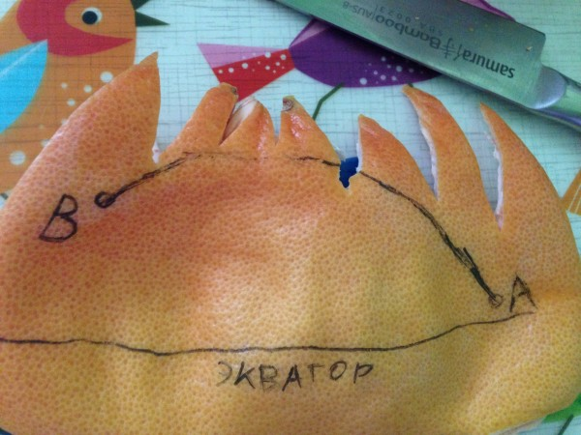
Потом почистили его и распрямили, примерно как карта планеты нашей:
Видим, что расстояние АВ является дугой.

Slide 19
Этот условный эксперимент навел нас на мысль об
уточнении вывода проекта.
На данный момент вывод проекта звучит так:
кратчайшее расстояние между двумя точками плоскости или пространства есть отрезок соединяющий эти точки,
2. форму линии , являющейся кратчайшим расстоянием между двумя точками определяет форма поверхности.

Slide 20
Что нового для нас дала работа над проектом.
1.Осознали сложность понятия расстояние.
2. Проработали метод последовательных приближений
( периметр ломаной приближали к периметру дуги)
3. Рассмотрели задачи, связанные с расстоянием по поверхности.
4. Выяснили, что форма линии , являющейся кратчайшим расстоянием между двумя точками определяет форма поверхности.

Slide 21
Источники информации.
https://im0-tub-ru.yandex.net/i?id=99ed29377e35fa0beacb260ec6e4d32d&n=33&h=215&w=156
http://s58.radikal.ru/i162/1312/90/862cd2298791.jpg
http://cool-lehan.livejournal.com/25177.html

Slide 22
Спасибо за внимание!!!

